Slide 1
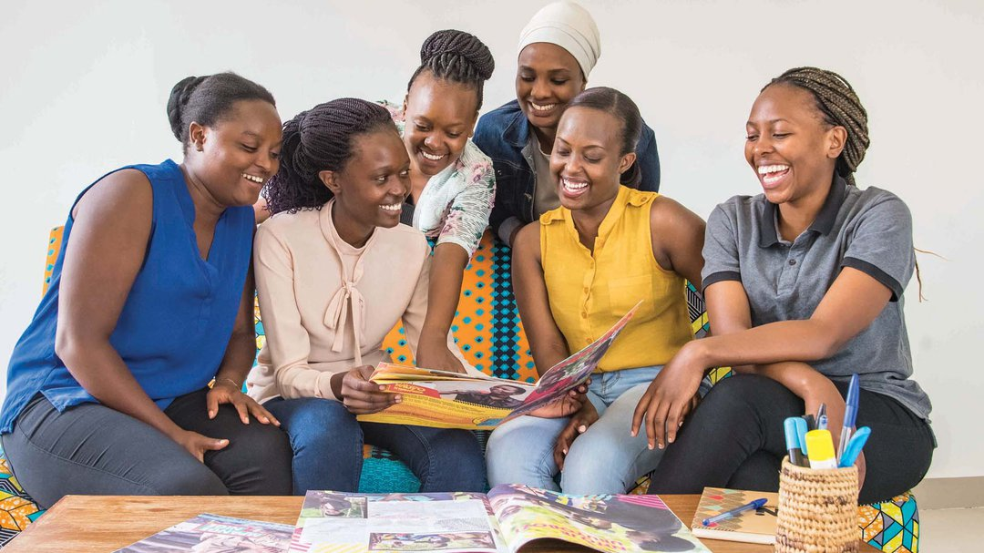

PRESENTATION
VULNERABLE WOMEN’S EMPOWERMENT (VaWE)

Slide 2
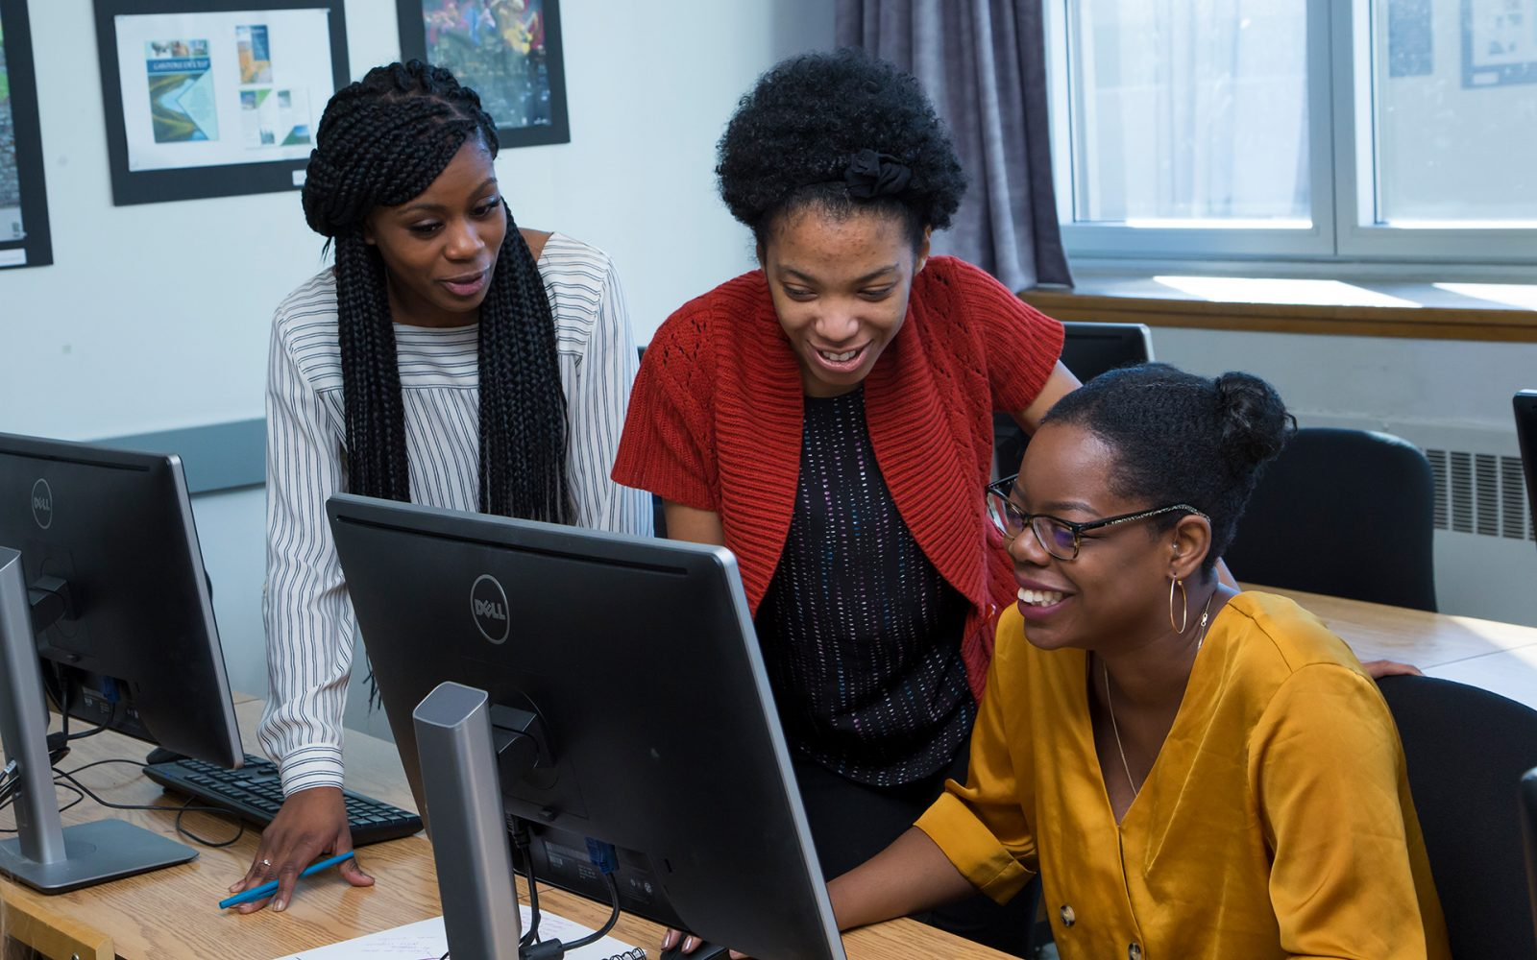
Vulnerable Women's Empowerment (VaWE) est une association Camerounaise dont l'objectif principal est la promotion et le développement de l'autonomisation et l’entrepreneuriat féminin.
Légalisée le 11 octobre 2022 à Yaoundé par décision préfectorale, VaWE est une organisation non gouvernementale à but non lucratif régie par la loi n°90/053 du 19 décembre 1990 portant sur la liberté d’association dont le siège est basé à Yaoundé.
VaWE travaille dans toutes les régions du Cameroun pour apporter des solutions africaines créatives face aux défis posés par l’insécurité sociale et le chômage en zones urbaines et rurales.
QUI SOMMES-NOUS
Always the point lifted

Slide 3
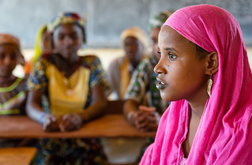
VaWE est une organisation de développement pour la promotion de la femme. Elle prône le Développement Humain Durable par l'autopromotion à la base.
VaWE se concentre sur les petites entreprises en général et sur les initiatives de production qui génèrent des revenus et des emplois dans tous les secteurs.
L'autonomisation va de la force personnelle au renforcement de l'efficacité des femmes.
NOTRE VISION
Always the point lifted

Slide 4
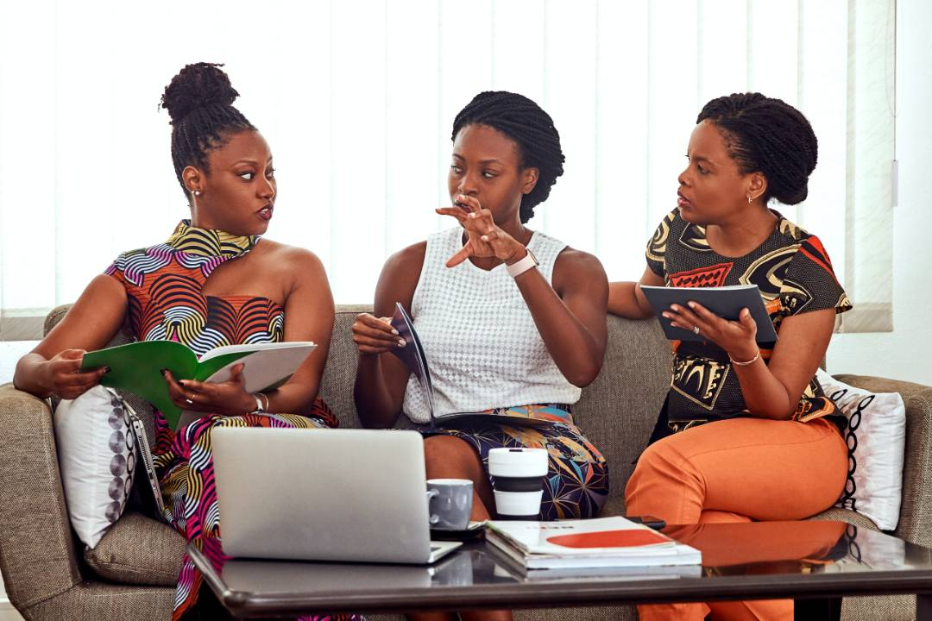
Notre vision est l'éradication de la pauvreté et la création d'emplois pour les femmes vulnérables. Les questions abordées comprennent le statut social, l'alphabétisation et l'éducation des femmes, les droits humains des femmes, l'agriculture et l'autonomisation économique des femmes.
Elle est convaincue que c'est l'Homme qui doit être au début, au centre et à la fin de toutes actions de développement.
NOTRE VISION
Always the point lifted

Slide 5

VaWE a pour mission de :
Sensibiliser l'opinion publique et les décideurs sur l’autonomisation des femmes vulnérables de nos sociétés ;
Recenser, sensibiliser et former les femmes vulnérables/provenant des zones en conflits à leur autonomisation ;
Orienter ces dernières dans leur étude/leur carrière et la création des activités génératrices de revenus ;
Soutenir les pépites grâces aux levées de fonds ;
NOS MISSIONS
Always the point lifted

Slide 6
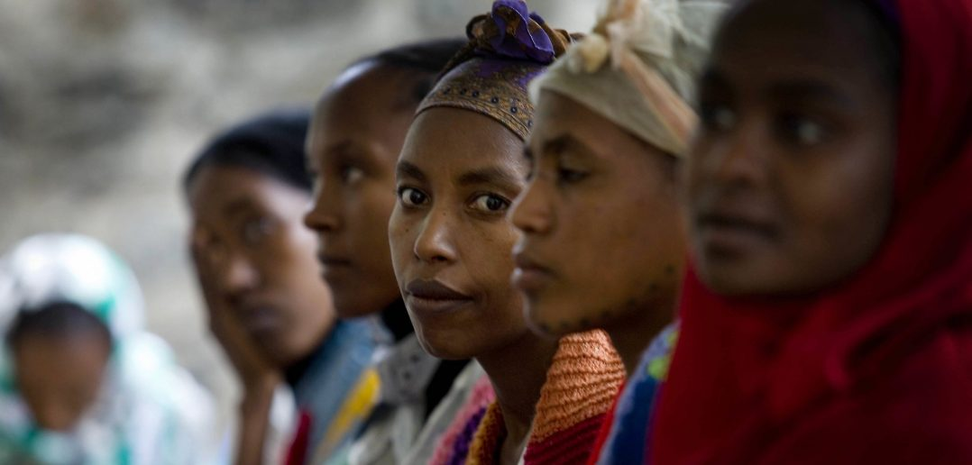
Communiquer et exposer le quotidien de ces femmes vulnérables ;
Impulser l’auto emploi de ces femmes malgré leurs conditions défavorables ;
Identifier les besoins de ces femmes et les transformer en projets ;
Mener des activités à caractère humanitaire en faveur des femmes vulnérables ;
Renforcer les capacités des membres de l’association.
NOS MISSIONS
Always the point lifted

Slide 7
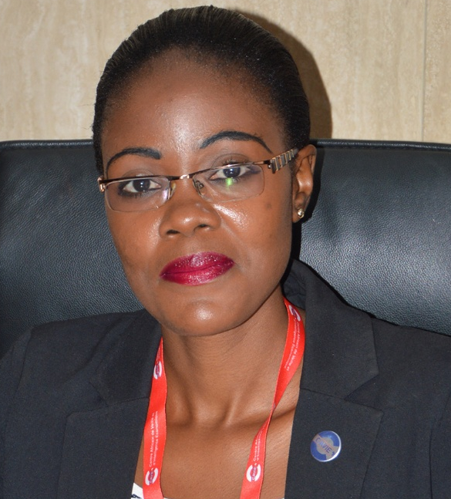
Eliane Djou
Présidente
Eliane est consultante et responsable des Opérations au sein de Knowdys Cameroun. Technicienne supérieure en infographie, en photographie et en audiovisuelle, elle est par ailleurs promotrice de Joy Events Agency, entreprise spécialisée dans l’ évènementiel et les prestations de services dont le siège se trouve à Yaoundé.
Elle est Diplômée en art graphique et en communication visuelle mais également en management responsable, obtenu en 2019 à l’Université Laval (Canada).
Certes son cœur de métier repose principalement sur la communication visuelle, mais elle est passionnée par la gestion de projets de promotion et d’autonomisation des femmes vulnérables.
NOTRE BUREAU EXECUTIF
Always the point lifted

Slide 8
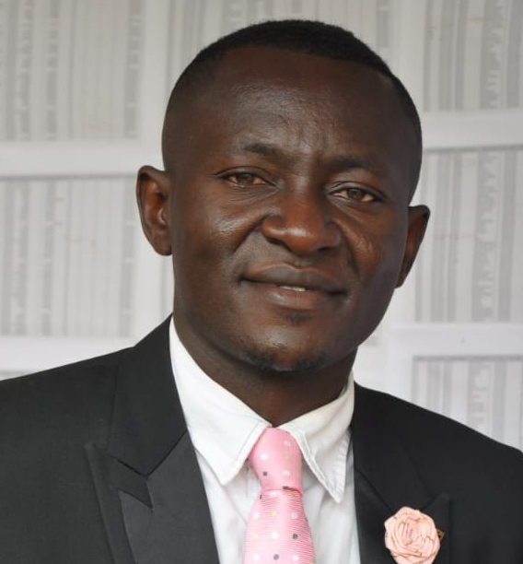
Branly Fomekong Kenne
Secrétaire Général
Branly est sociologue et environnementaliste. Enseignant-chercheur associé au Centre Africain d'Études Internationales Diplomatiques et Stratégiques (CEIDES), il est également consultant permanent au Centre de Recherche et d’Action pour le Développement en Afrique (CERAD).
Il est détenteur d’un Master I en sociologie, (option Ruralité et Urbanité) et un Master II en Coopération Internationale, Action Humanitaire et Développement Durable, (option Management Environnementale et Développement Durable) tous de l'Institut des Relations Internationales du Cameroun (IRIC).
Auteur d'ouvrages et de plusieurs articles, il est membre de plusieurs Think Thank. Sa très longue expérience dans le conseil en développement durable auprès des organisations publiques et non gouvernementales lui a value la reconnaissance de ses pairs.
NOTRE BUREAU EXECUTIF
Always the point lifted

Slide 9
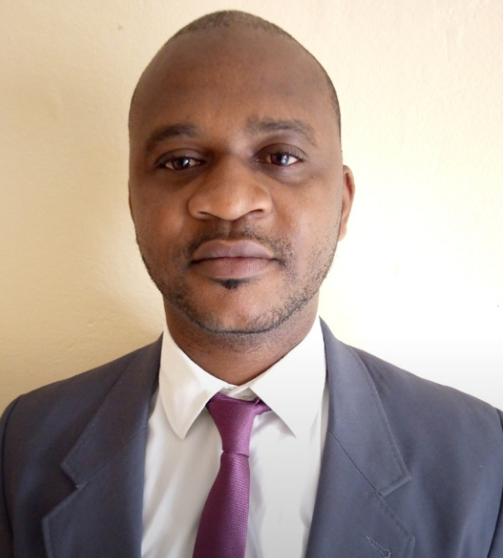
Georges Franck Ondoua Akoa PhD
Secrétaire Général Adjoint
Georges est chargé de cours à la FSJP de l'Université de Yaoundé 2- Cameroun. Engagé pour la cause environnementale, il est promoteur de l'association Environment Lover's (EL's) qui œuvre dans la protection de l'environnement.
Il est titulaire d'un doctorat PhD en droit privé obtenu en 2020 à l'Université de Maastricht (Hollande).
Il est auteur de plusieurs publications notamment en droit pénal, en droit pénal de l’environnement et en droit de l’environnement.
NOTRE BUREAU EXECUTIF
Always the point lifted

Slide 10
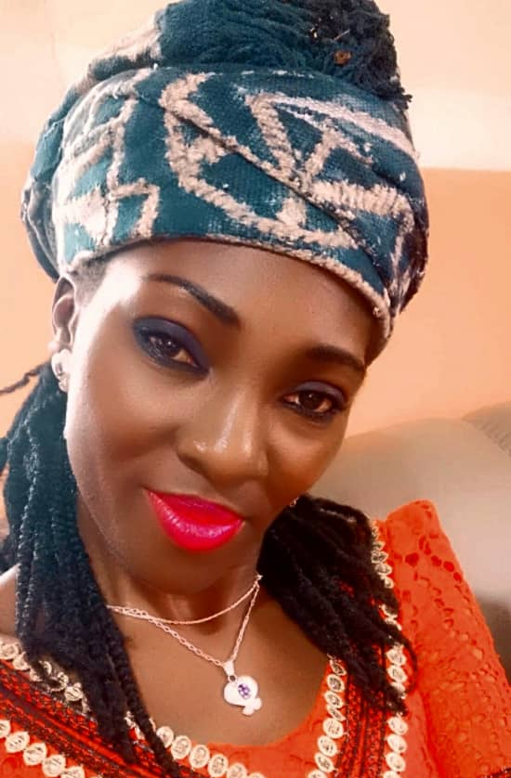
Assiatou Youape Njoya
Trésorière
Assiatou est enseignante et responsable administrative au groupe scolaire les Cherubin. Elle est également membre active de plusieurs associations et est engagée auprès des populations dans le cadre du comite de développement rural.
Elle est Diplômée de l’École Normale d’Instituteurs de l’Enseignement Général, et détient la certification notamment dans le domaine de l’entrepreneuriat artisanal.
NOTRE BUREAU EXECUTIF
Always the point lifted

Slide 11


NOUS CONTACTER
Vulnerable Women’s Empowerment
Nouvelle route Bastos
B.P: 35605 Yaounde,
Tél : +237 675 00 45 40
vwomenempowerment@gmail.com
Home : vawe.com

